Slide 1
基于MSP430单片机的 智能小车坡道行驶

Slide 2
基于MSP430单片机的智能小车坡道行驶
2020电赛C题介绍
小车系统与各模块介绍
小车组装与调试
焊接技巧及注意事项
各模块与单片机连接端口

Slide 3
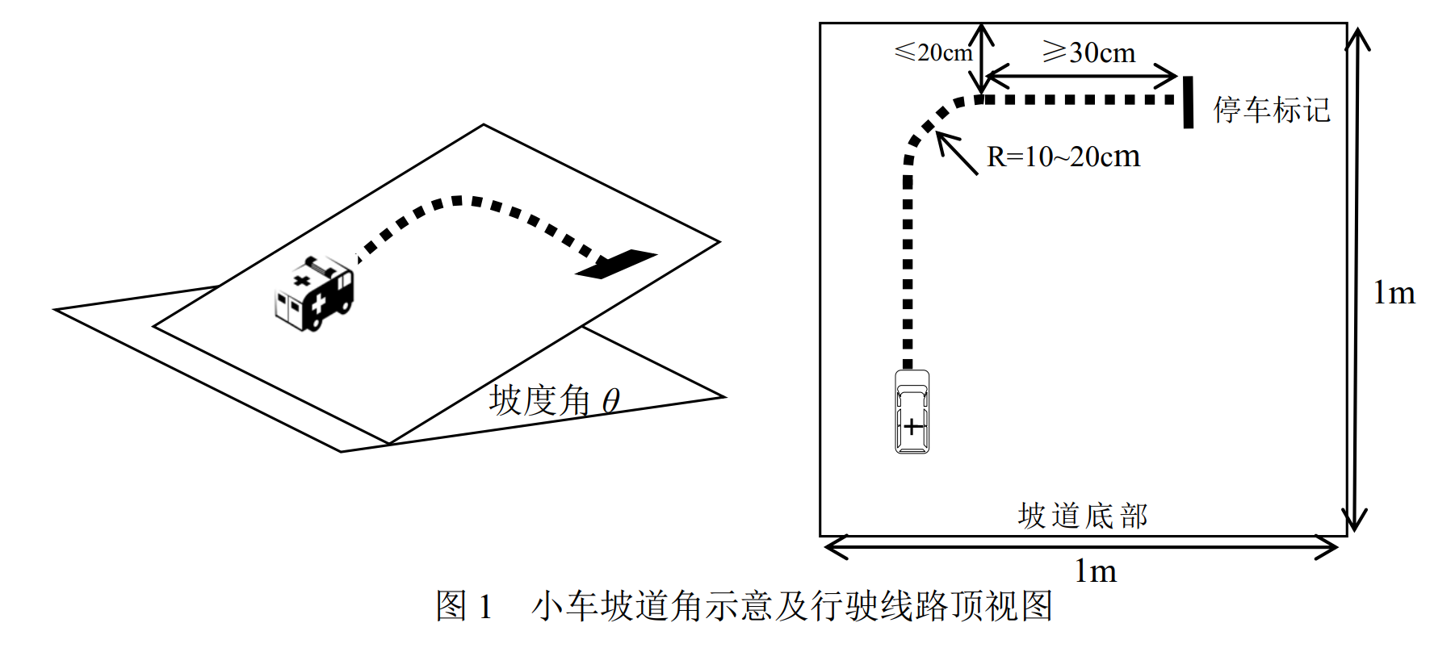
一. 2020电赛C题介绍

Slide 4
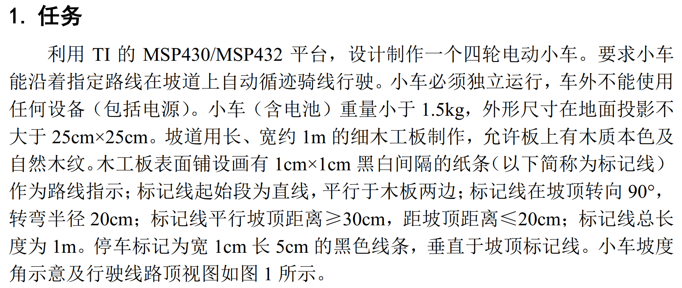
一. 2020电赛C题介绍

Slide 5
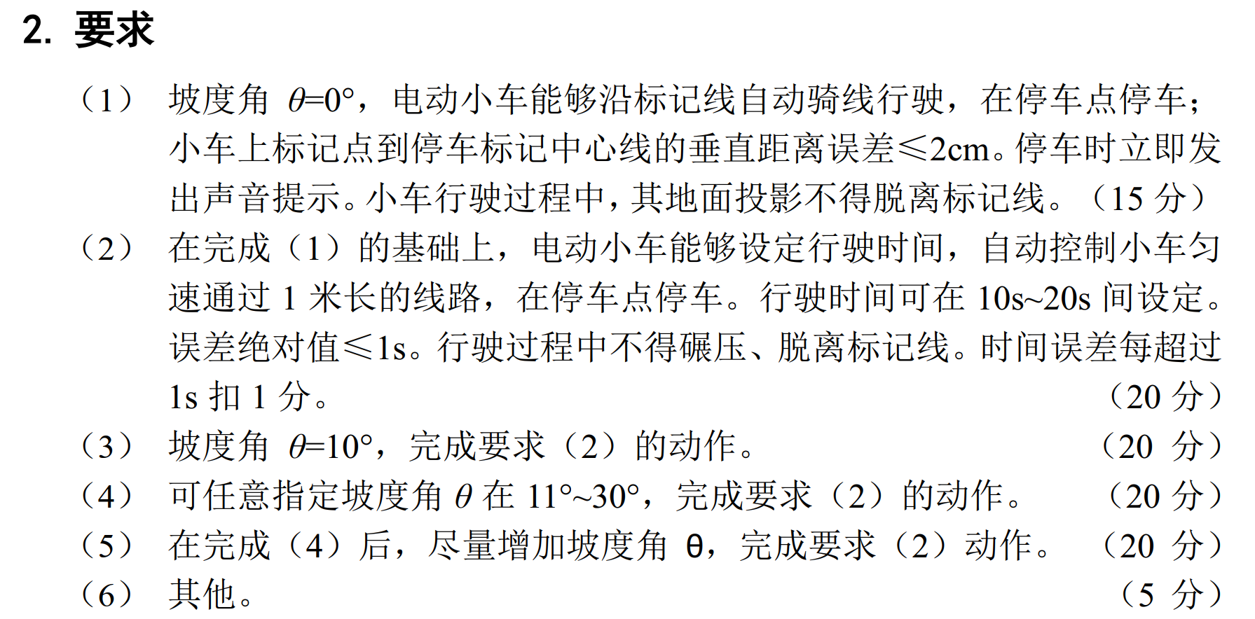
一. 2020电赛C题介绍

Slide 6
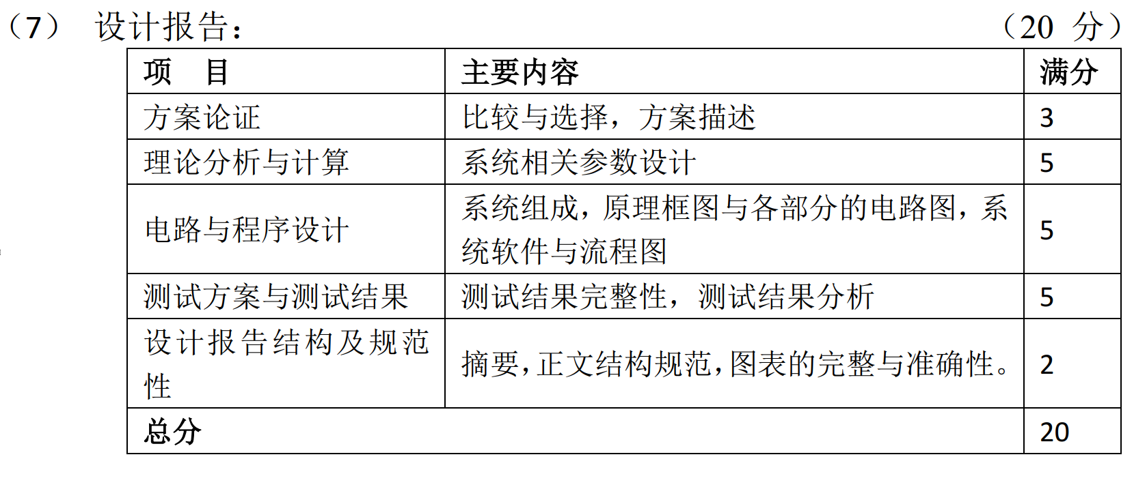
一. 2020电赛C题介绍

Slide 7
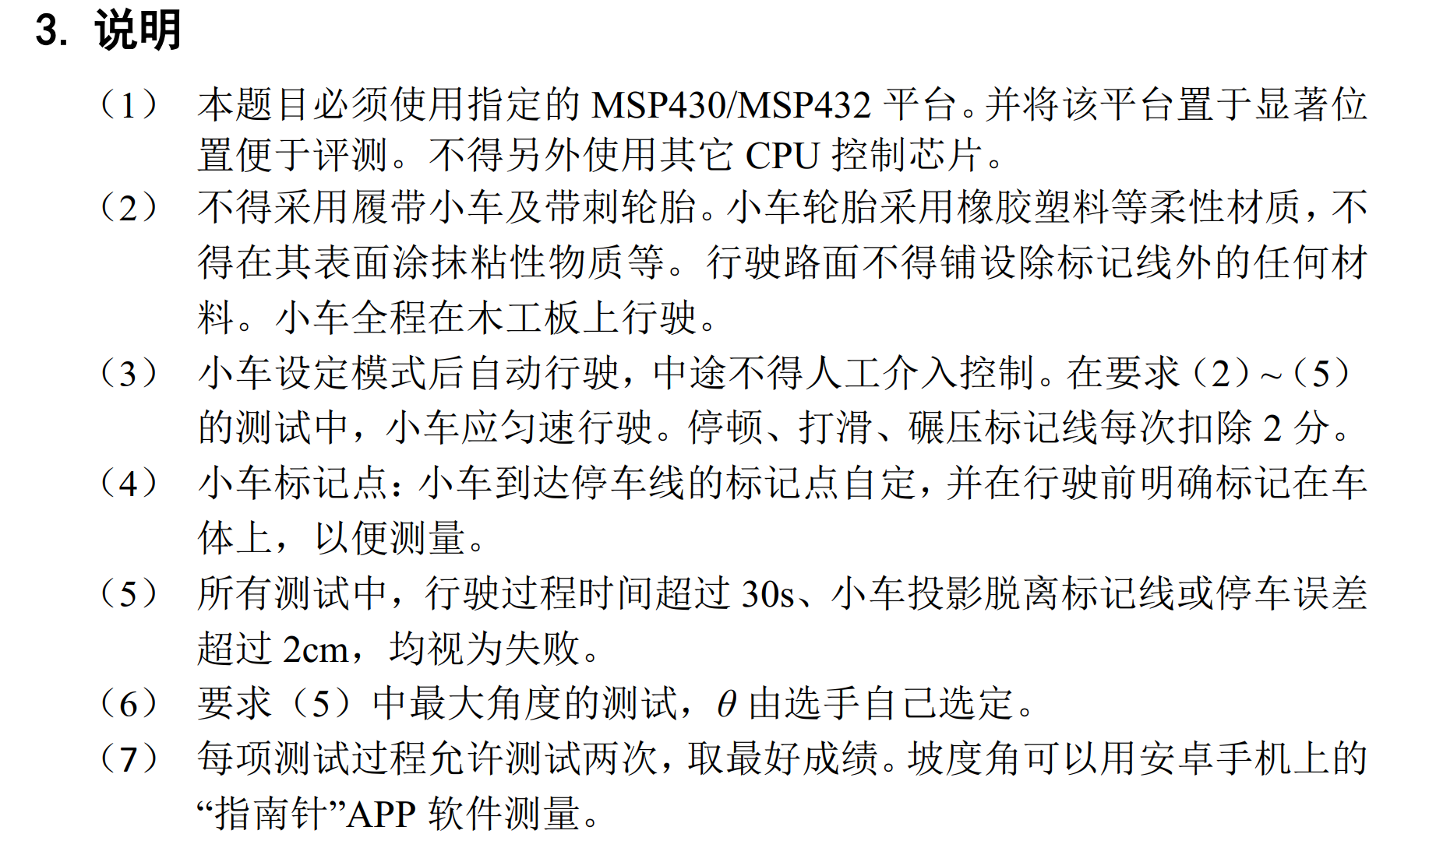
一. 2020电赛C题介绍

Slide 8
二. 小车系统与各模块介绍
小车系统简介
小车各模块介绍
小车组装与调试

Slide 9
小车系统简介
控制器
电机驱动
输出
红外传感器输入
OLED屏幕输出
LED输出
按键输入
蜂鸣器输出

Slide 10
小车系统简介
显示模块： OLED液晶显示
供电方式： 2节（3节）锂电池
输入方式： 红外循迹、按键
输出方式： 小车（2驱动+2万向轮）显示屏 蜂鸣器提示
控制芯片：MSP430单片机（MSP430G2 launchpad）
制作工艺：印制电路板

Slide 11
小车各模块介绍
供电
按键
LED
蜂鸣器
红外循迹模块
OLED
电机驱动模块
电机

Slide 12
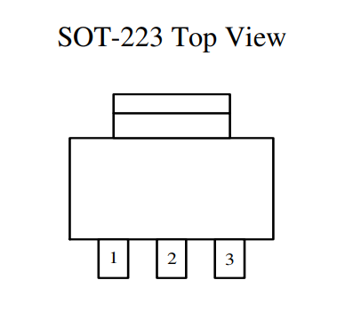
供电 – AMS1117
AMS1117系列稳压器有可调版与多种固定电压版，设计用于提供1A输出电流且工作压差可低至1V。
在最大输出电流时，AMS1117器件的最小压差保证不超过1.3V，并随负载电流的减小而逐渐降低。
压差越大，AMS1117发热越高，保持低压差有利于元件稳定工作。
1- Ground/Adjust 2- VOUT 3- VIN

Slide 13
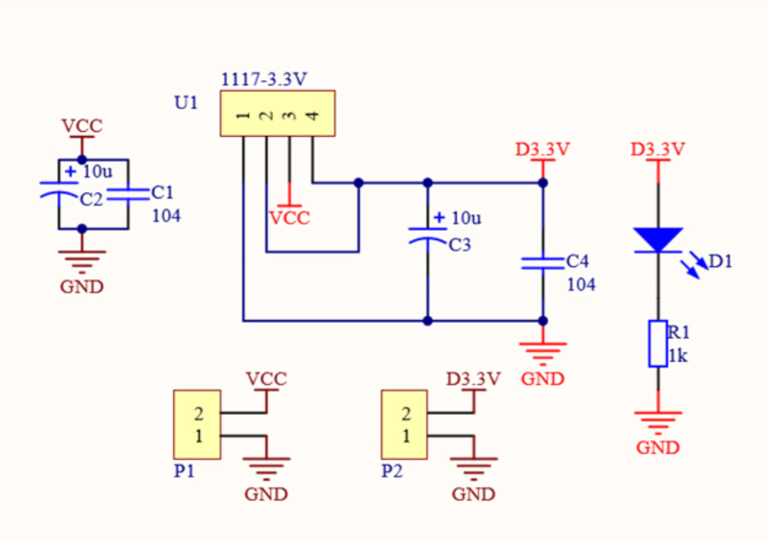
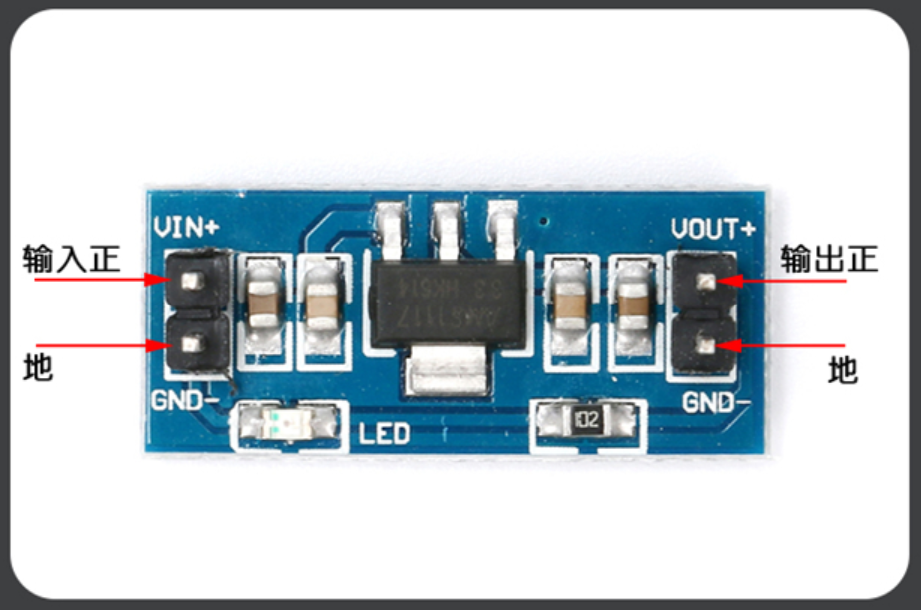
供电 – AMS1117

Slide 14
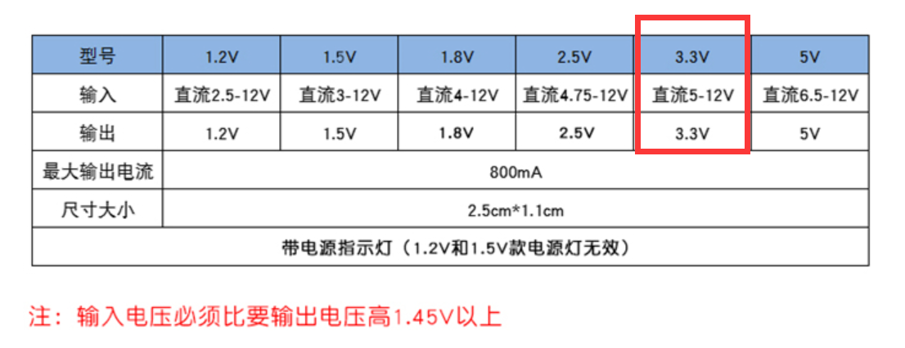
供电 – AMS1117

Slide 15
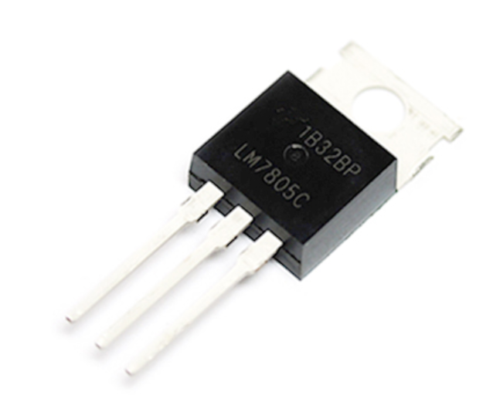
供电 – 7805
三端稳压集成电路LM7805。电子产品中，常见的三端稳压集成电路有正电压输出的lm78 ×× 系列和负电压输出的lm79××系列。
三端IC是指这种稳压用的集成电路，只有三条引脚输出，分别是输入端、接地端和输出端。它的样子像是普通的三极管，TO- 220 的标准封装。
输入输出电压差至少2V。
在实际应用中，应在三端集成稳压电路上安装足够大的散热器（当然小功率的条件下不用）。当稳压管温度过高时，稳压性能将变差，甚至损坏。

Slide 16
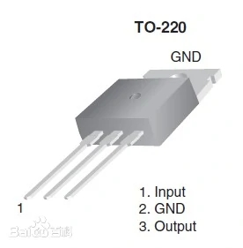
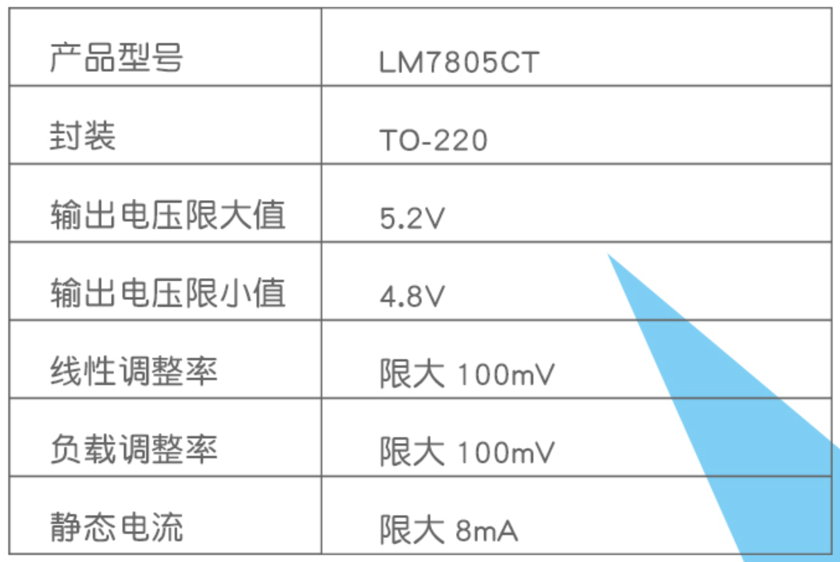
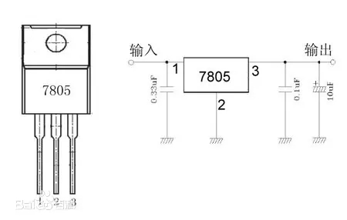
供电 – 7805

Slide 17
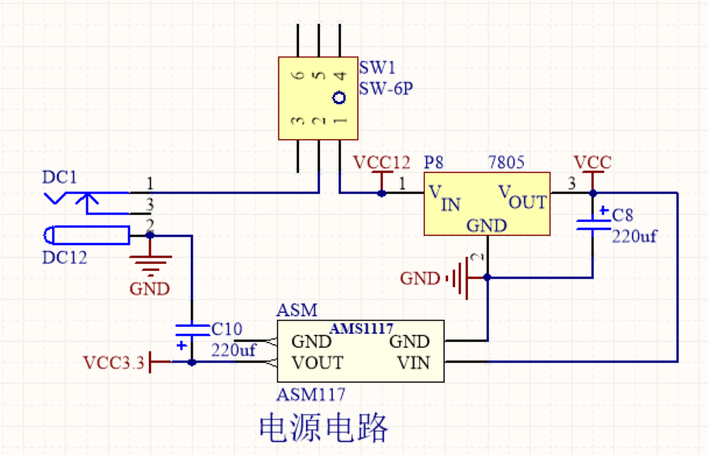
供电 – 总电路图

Slide 18
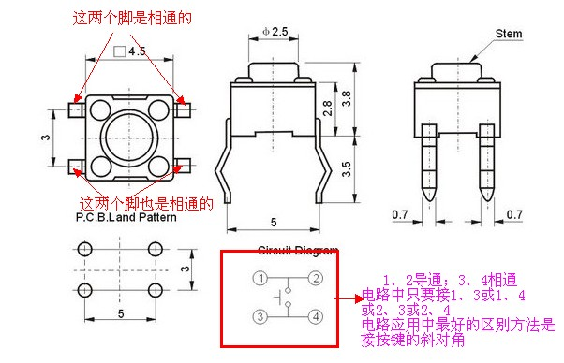
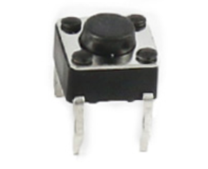
按键

Slide 19
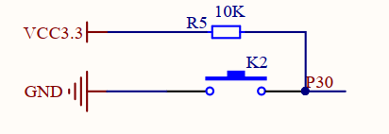
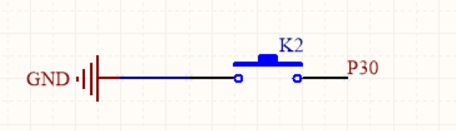
按键 – 两种与单片机连接方式
单片机端口不设置上拉电阻，外部电路接上拉电阻。
单片机端口设置上拉电阻，外部电路不接上拉电阻。

Slide 20
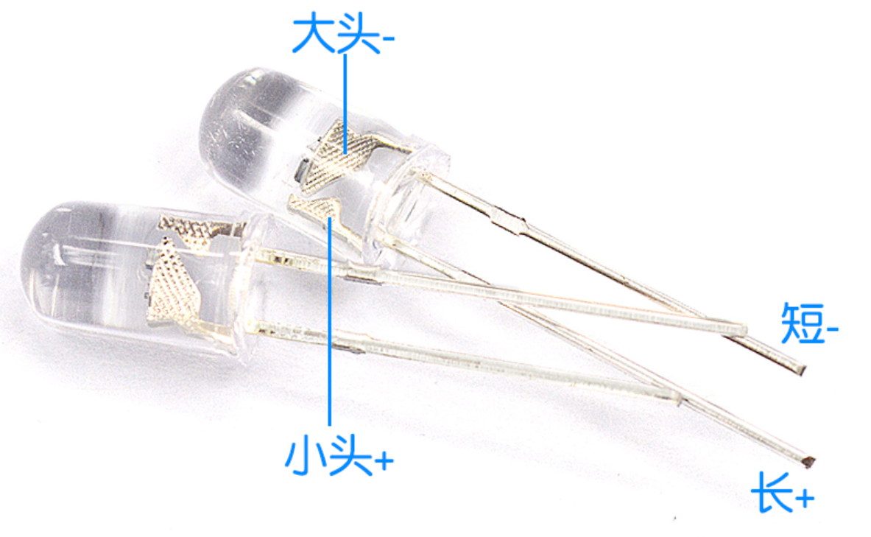
LED
灯管脚长端为正，短端为负
灯内部小头为正，大头为负

Slide 21
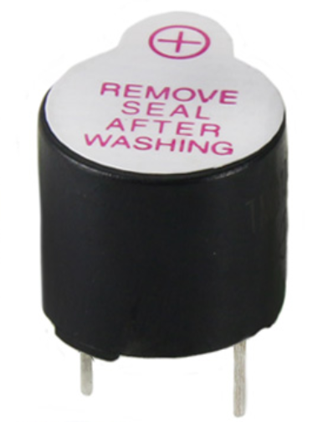
蜂鸣器
有源蜂鸣器内部带震荡源，所以只要一通电就会响，但是声音频率单一。
无源内部不带震荡源，需要PWM信号驱动，声音频率可控。

Slide 22
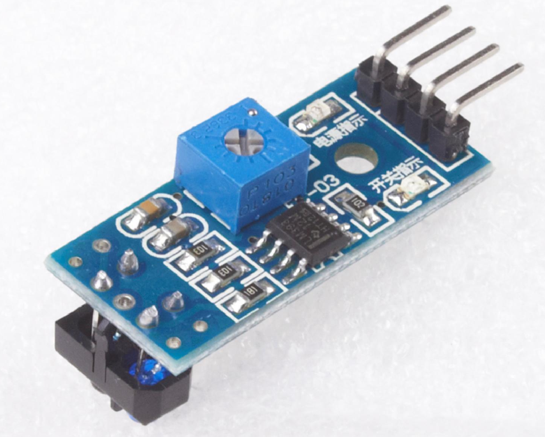
红外循迹模块 - TCRT5000
TCRT5000 传感器的红外发射二极管不断发射红外线，当发射出的红外线没有被反射回来或被反射回来但强度不够大时，红外接收管一直处于关断状态，此时模块的输出端为高电平，指示二极管一直处于熄灭状态；
被检测物体出现在检测范围内时，红外线被反射回来且强度足够大，红外接收管饱和，此时模块的输出端为低电平，指示二极管被点亮。
搭配多圈可调精密电位器调节灵敏度。

Slide 23
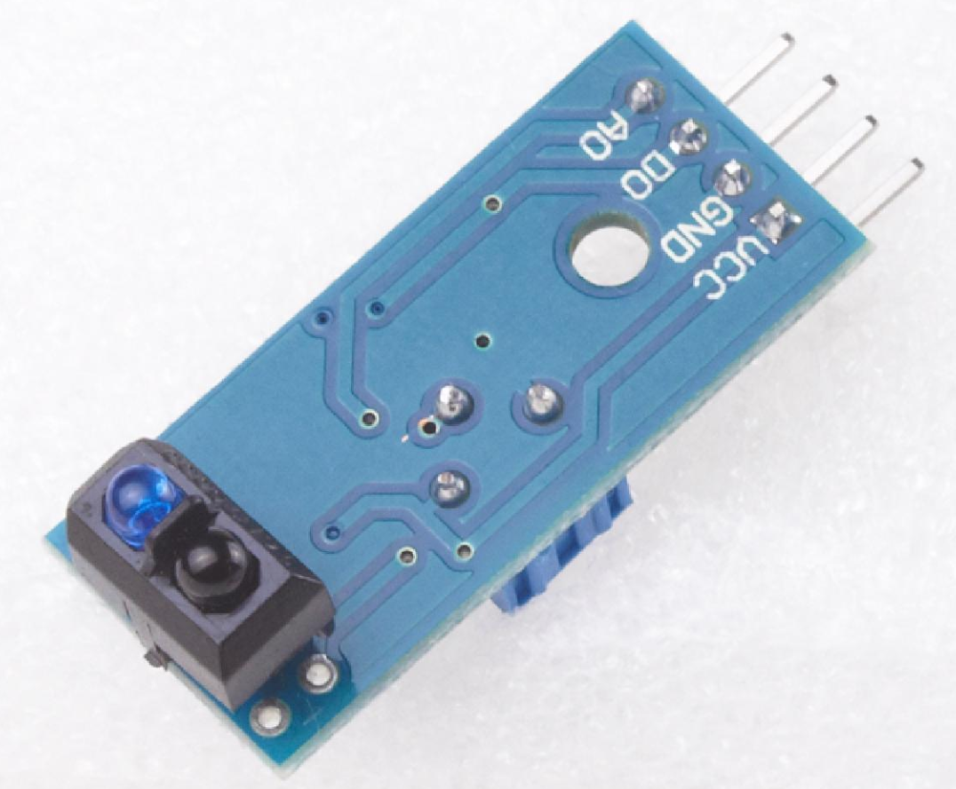
红外循迹模块
接线方式：
1、VCC:接电源正极（3-5V）
2、GND:接电源负极
3、DO:TTL 开关信号输出
4、AO:模拟信号输出

Slide 24
OLED
OLED，即有机发光二极管（Organic Light-Emitting Diode），又称为有机电激光显示（Organic Electroluminesence Display, OELD）。因为具备轻薄、省电等特性，因此从2003 年开始，这种显示设备在 MP3 播放器上得到了广泛应用，而对于同属数码类产品的 DC与手机，此前只是在一些展会上展示过采用 OLED 屏幕的工程样品。自 2007 年后，寿命得到很大提高，具备了许多 LCD 不可比拟的优势。

Slide 25
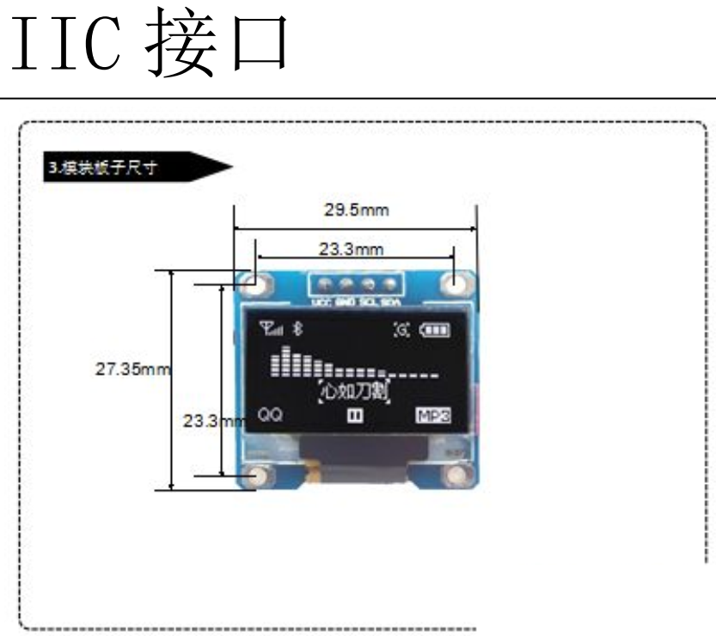
OLED - 0.96 寸OLED接口与尺寸
IIC 接口：
VCC： 2.2V~5.5V
GND： 电源地
SCL： CLK 时钟 （高电平 2.2V~5.5V）
SDA：MOSI 数据 （高电平 2.2V~5.5V）

Slide 26
OLED – IO口模拟I2C通信
OLED.H中SCL与SDA使用两个GPIO口连接，通过程序控制端口的时序，模拟I2C协议，与OLED进行通信，并且这样的代码模块具有更好的可移植性。
常用函数：
void OLED_Init(void) //OLED初始化
void OLED_ShowChar(unsigned char x,unsigned char y,unsigned char chr) //在指定位置显示一个字符,包括部分字符//x:0~127//y:0~63
void OLED_ShowCHinese(unsigned char x,unsigned char y,unsigned char no) //显示汉字

Slide 27
OLED – 汉字显示
oledfont.H中存放数字、字母及汉字的点阵信息，OLED显示函数调用特定数组中的指定位置的点阵信息，并通过模拟I2C通信传到OLED模块中。汉字字库可以只存储需要的几个点阵信息，借助字模软件可以方便生成汉字的点阵信息。

Slide 28
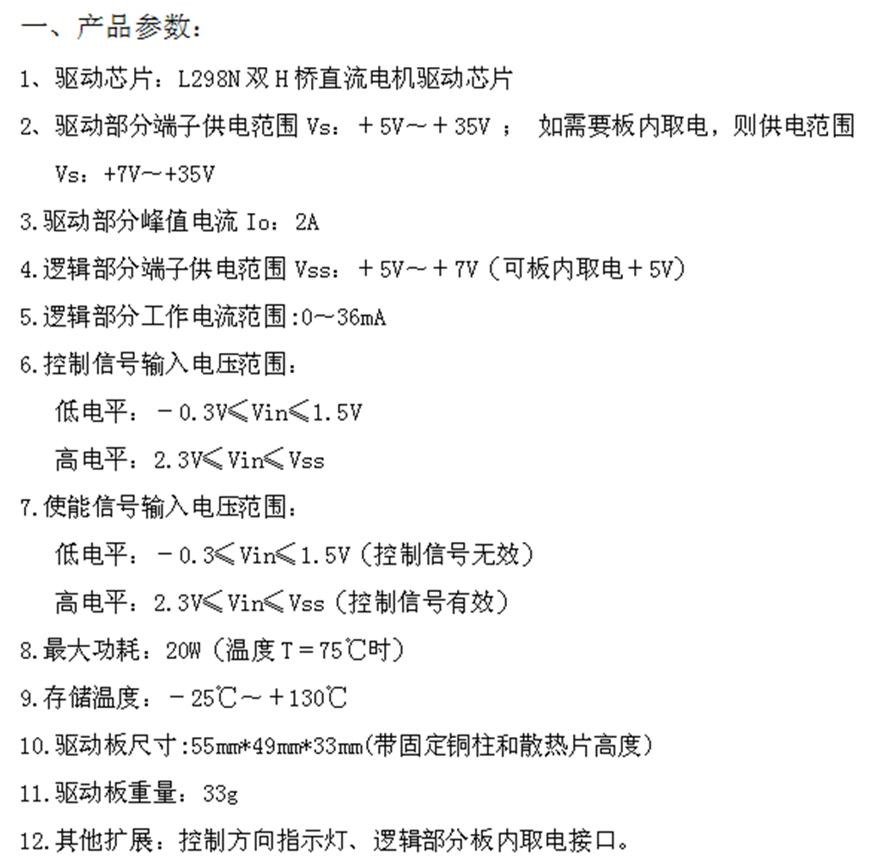
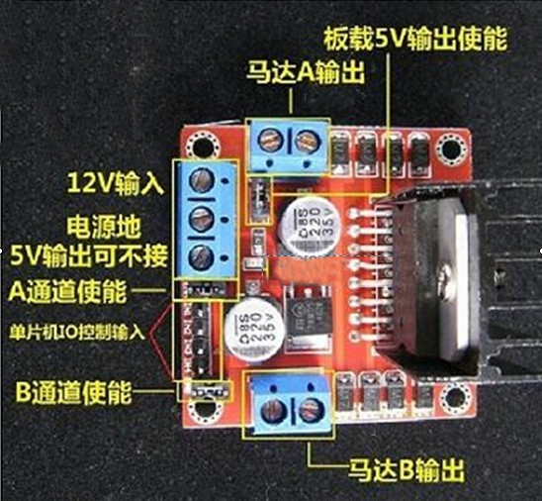
电机驱动模块 – L298N模块

Slide 29
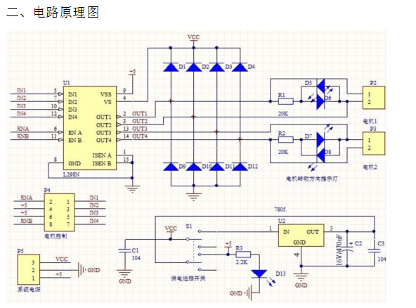
电机驱动模块 – L298N模块

Slide 30
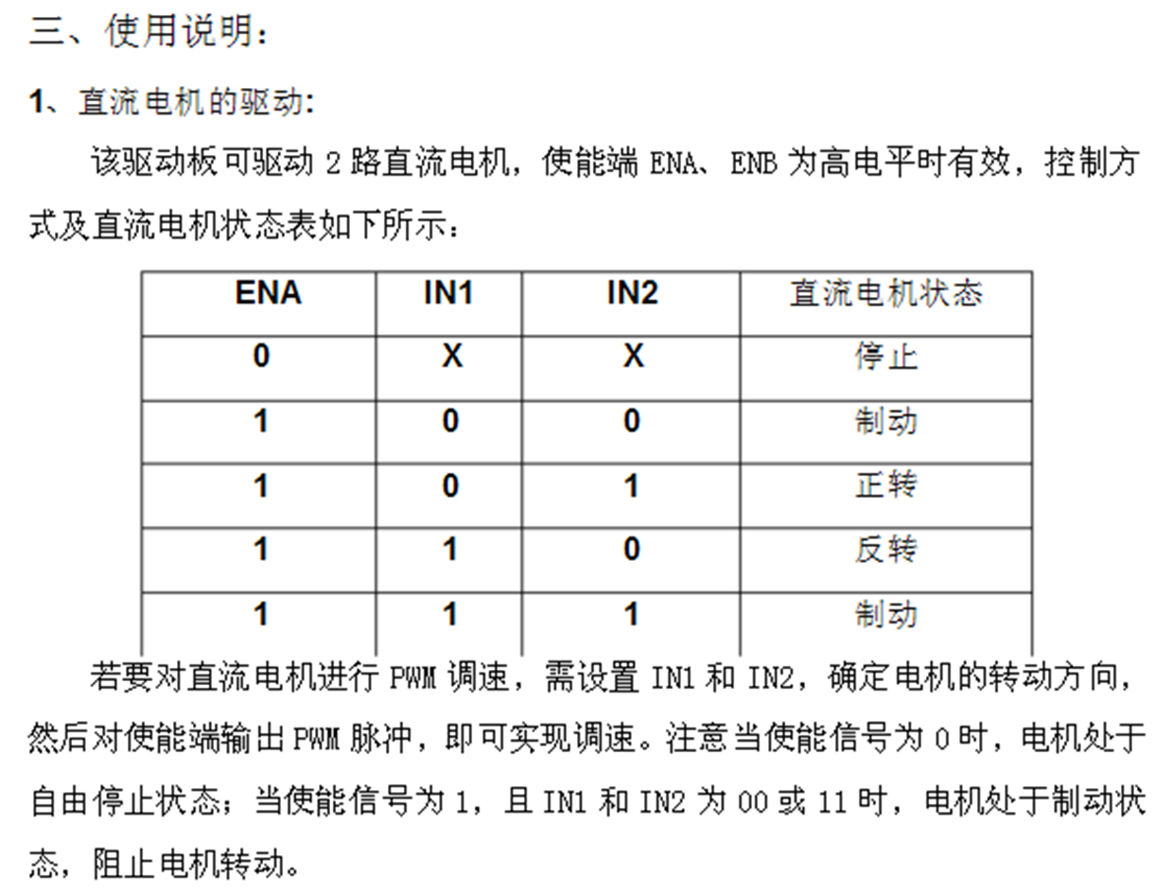
电机驱动模块 – L298N模块

Slide 31
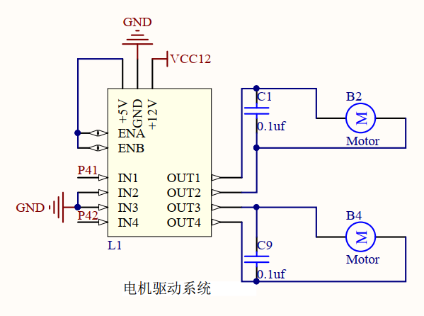
电机驱动模块 – L298N模块
IN1~In4需配合电机实际转向连接

Slide 32
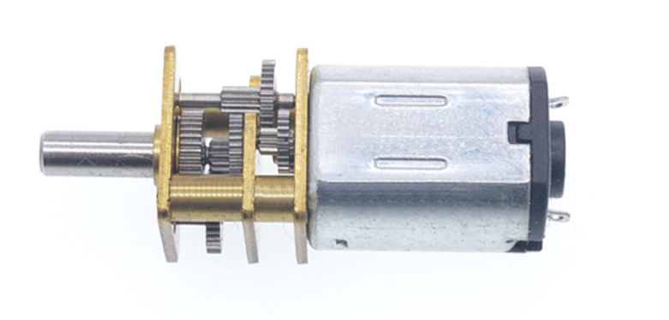
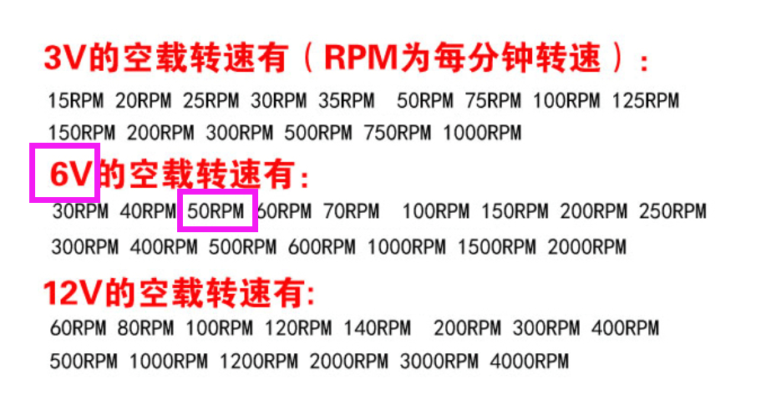
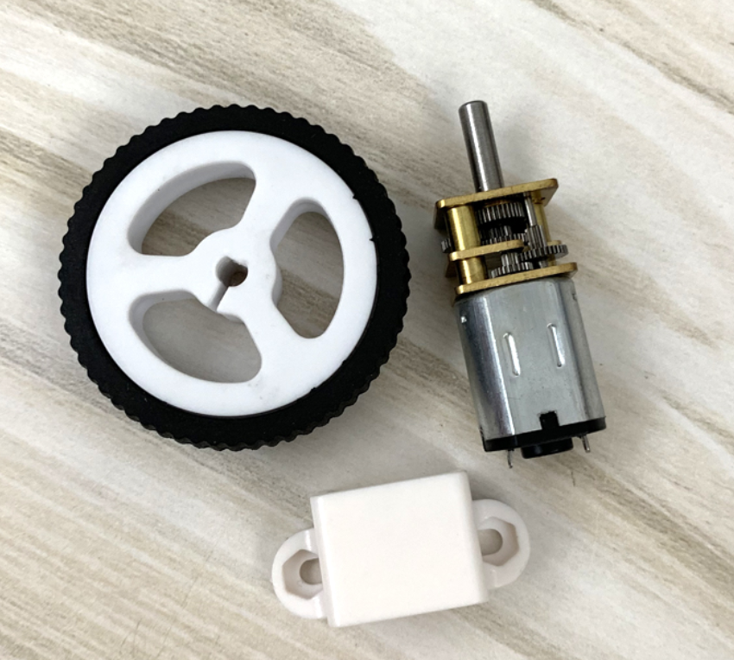
电机 – GA12-N20减速马达

Slide 33
三.小车组装与调试
各模块分别调试
各模块调试功能正常后，组装焊接小车，编写控制算法。
现场实地调试整车，包括红外模块离地距离、小车直行速度、转弯速度等。

Slide 34
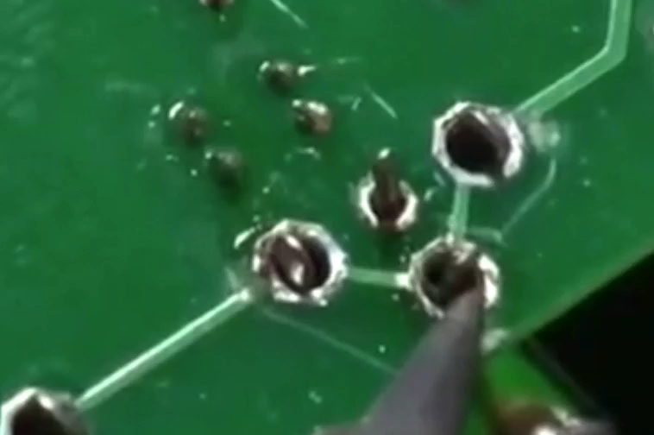
四.焊接技巧及注意事项

Slide 35
四.焊接技巧及注意事项
带极性的元器件、模块正负极要正确焊接。
尽量使用接插件连接模块，如果某个模块有问题方便直接替换。
马达如果反着转，可以对调马达与驱动模块的两条连接线。

Slide 36
五.各模块与单片机连接端口
寻迹检测 | P1.4
停止检测 | P1.5
按键检测 | P1.3（开发板内置）
按键检测 | P1.7
按键检测 | P2.5
蜂鸣器 | P2.0
SCL | P2.3
SDA | P2.2
PWM输出1 | P2.1
PWM输出2 | P2.4
LED指示灯 | P1.0（开发板内置）
计时器 | Time1 _A中断
PWM定时器 | Time2 _A比较模式

